Slide 1
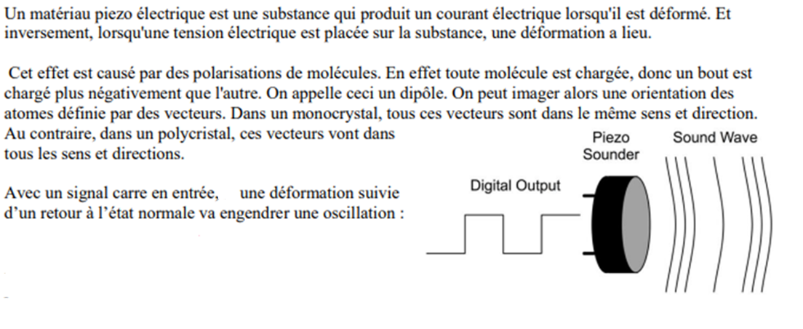
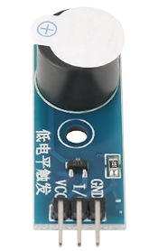
A3Exx Le Buzzer
Alim
3.3v
GND
signal

Slide 2
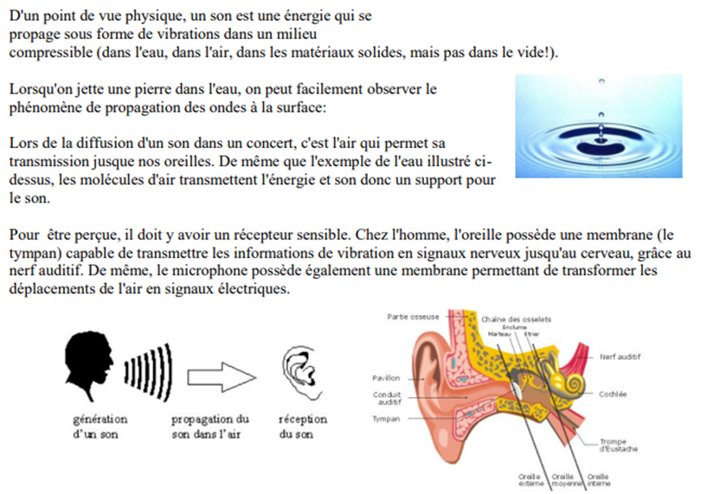
A3Exx Le son
t

Slide 3
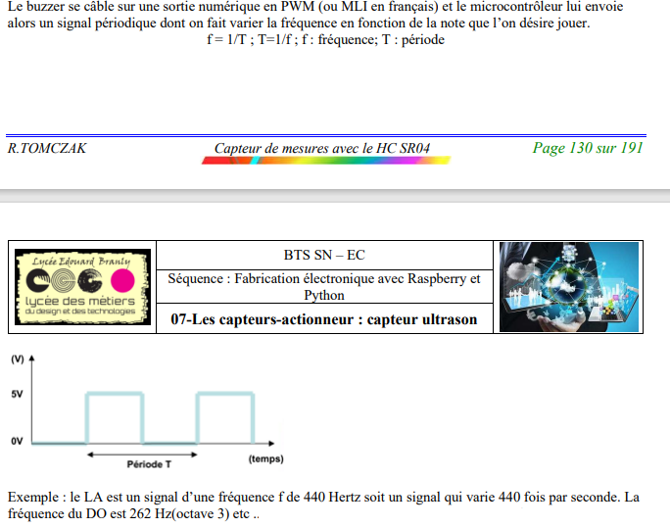
A3Exx Jouer une note

Slide 4
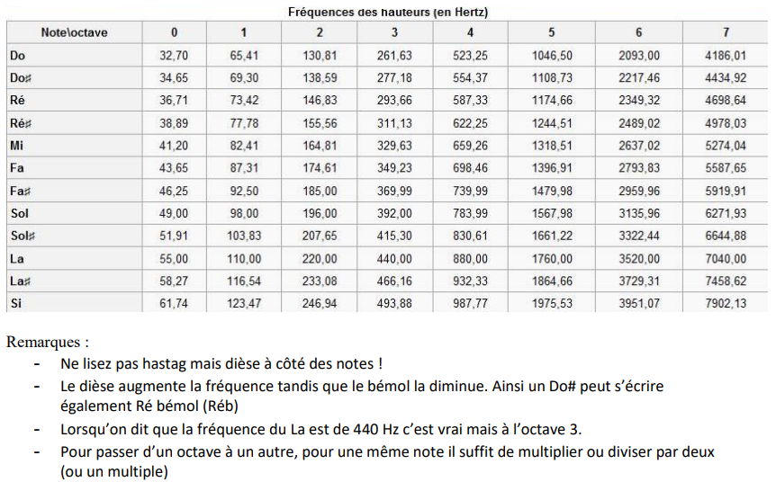
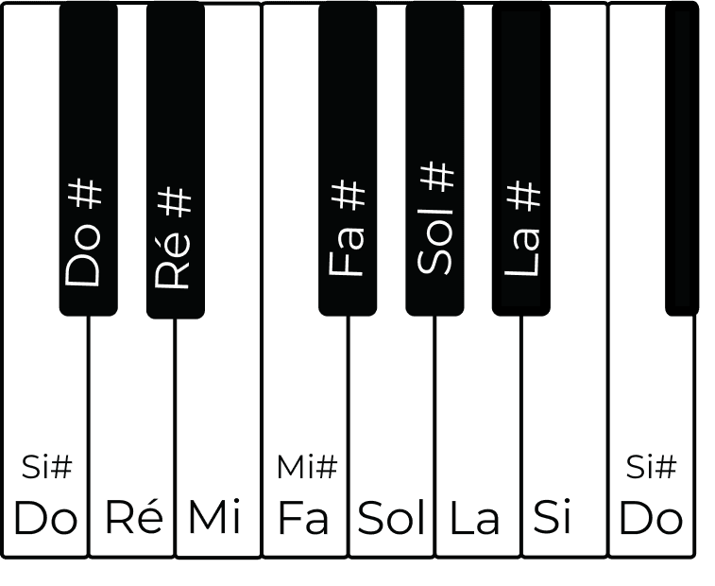
A3Exx Les notes et leurs fréquences

Slide 5
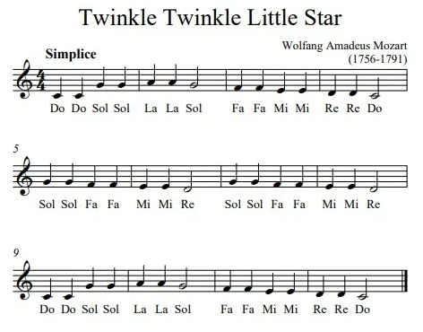
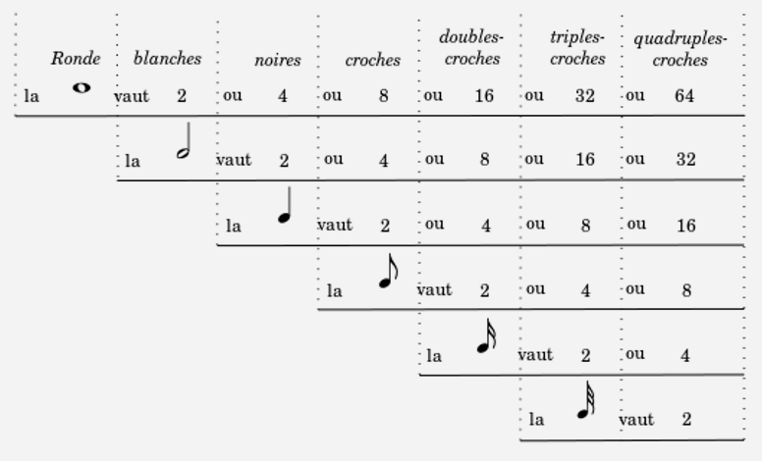
A3Exx Durée d’une note

Slide 6
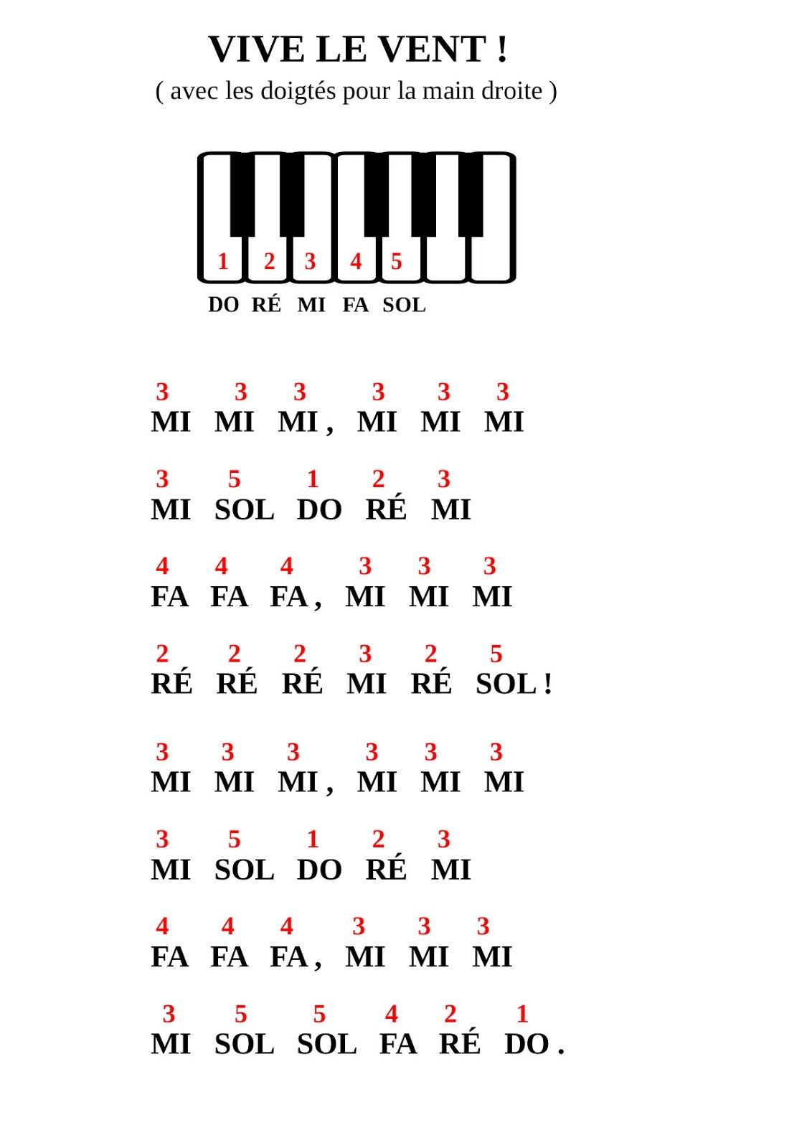
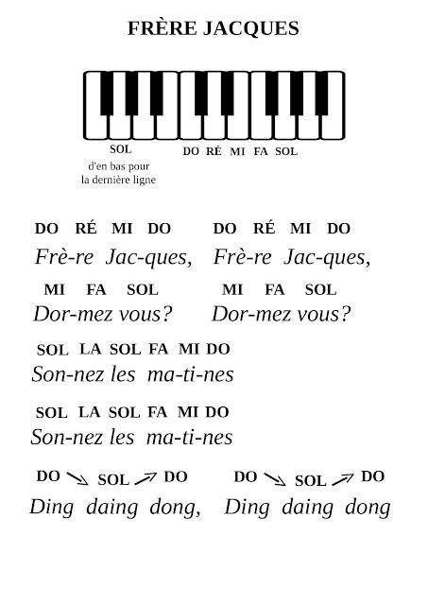
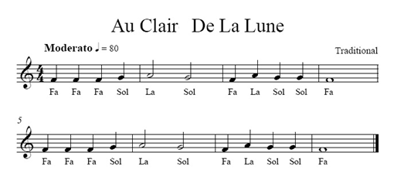
A3Exx Partitions simples (décodées)

Slide 7

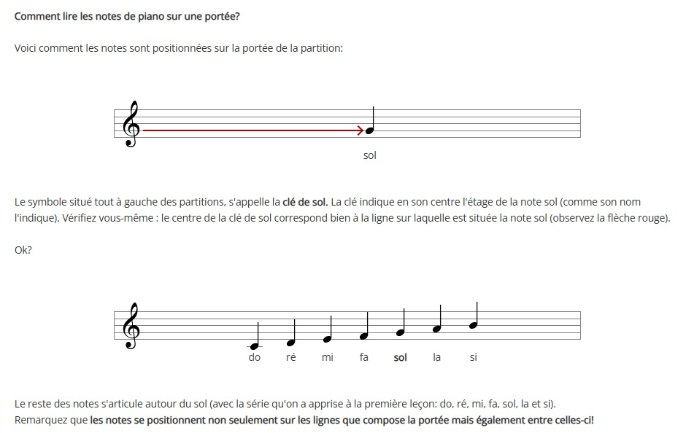
A3Exx Partitions à décoder

Slide 8
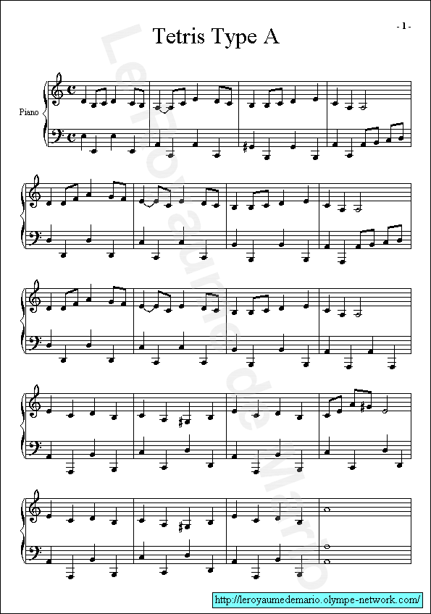
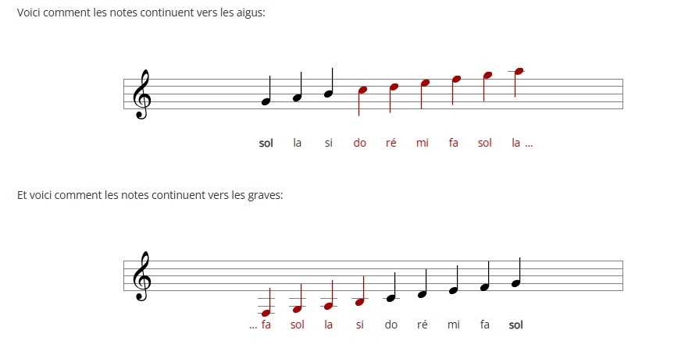
A3Exx Partitions à décoder

Slide 9
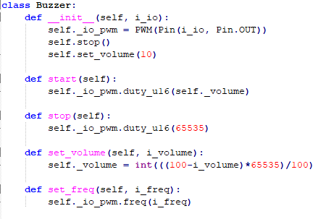
A3Exx Utilisation de la librairie Buzzer.
Fonctions utilisées:
buzzer = Buzzer(i_pin_num) -> on va utiliser la classe Buzzer avec un paramètre: le numéro de pin sur laquelle est branché le buzzer.
buzzer.set_freq(i_frequence): -> fréquence que l’on veut envoyer au buzzer.
buzzer.start(): -> on démarre le buzzer
buzzer.stop(): -> on arrête le buzzer

Slide 10
A3Exx Programme à écrire
Importer les modules nécessaires:
Machine pour avoir accès aux IOs (Pin)
Time pour pouvoir compter le temps
Buzzer
Définitions des fréquences des notes à utiliser sous forme de liste de paires note/freq:
freq_notes = {"do":1046, "re":1175,...}
Déclaration du buzzer (Pin 2)
On éteint le buzzer
On crée une fonction joue_note qui prends comme paramètres une note et le temps qu’elle doit être jouée.
Le programme principal parcours la liste (for note in ...) et appelle la fonction à chaque note...

Slide 11
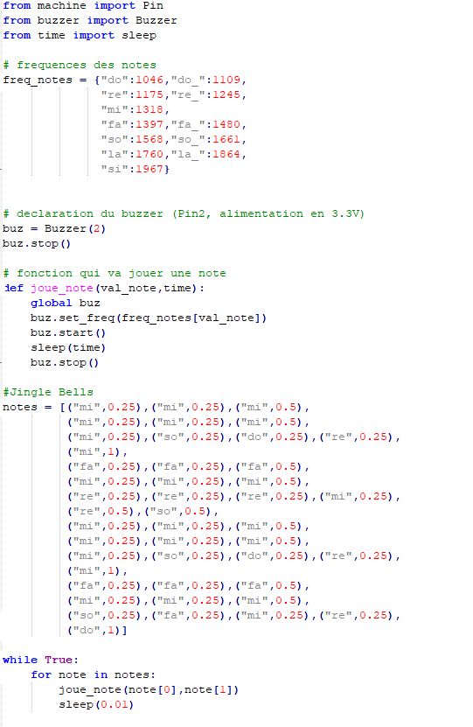
A3Exx Correction

